Slide 1

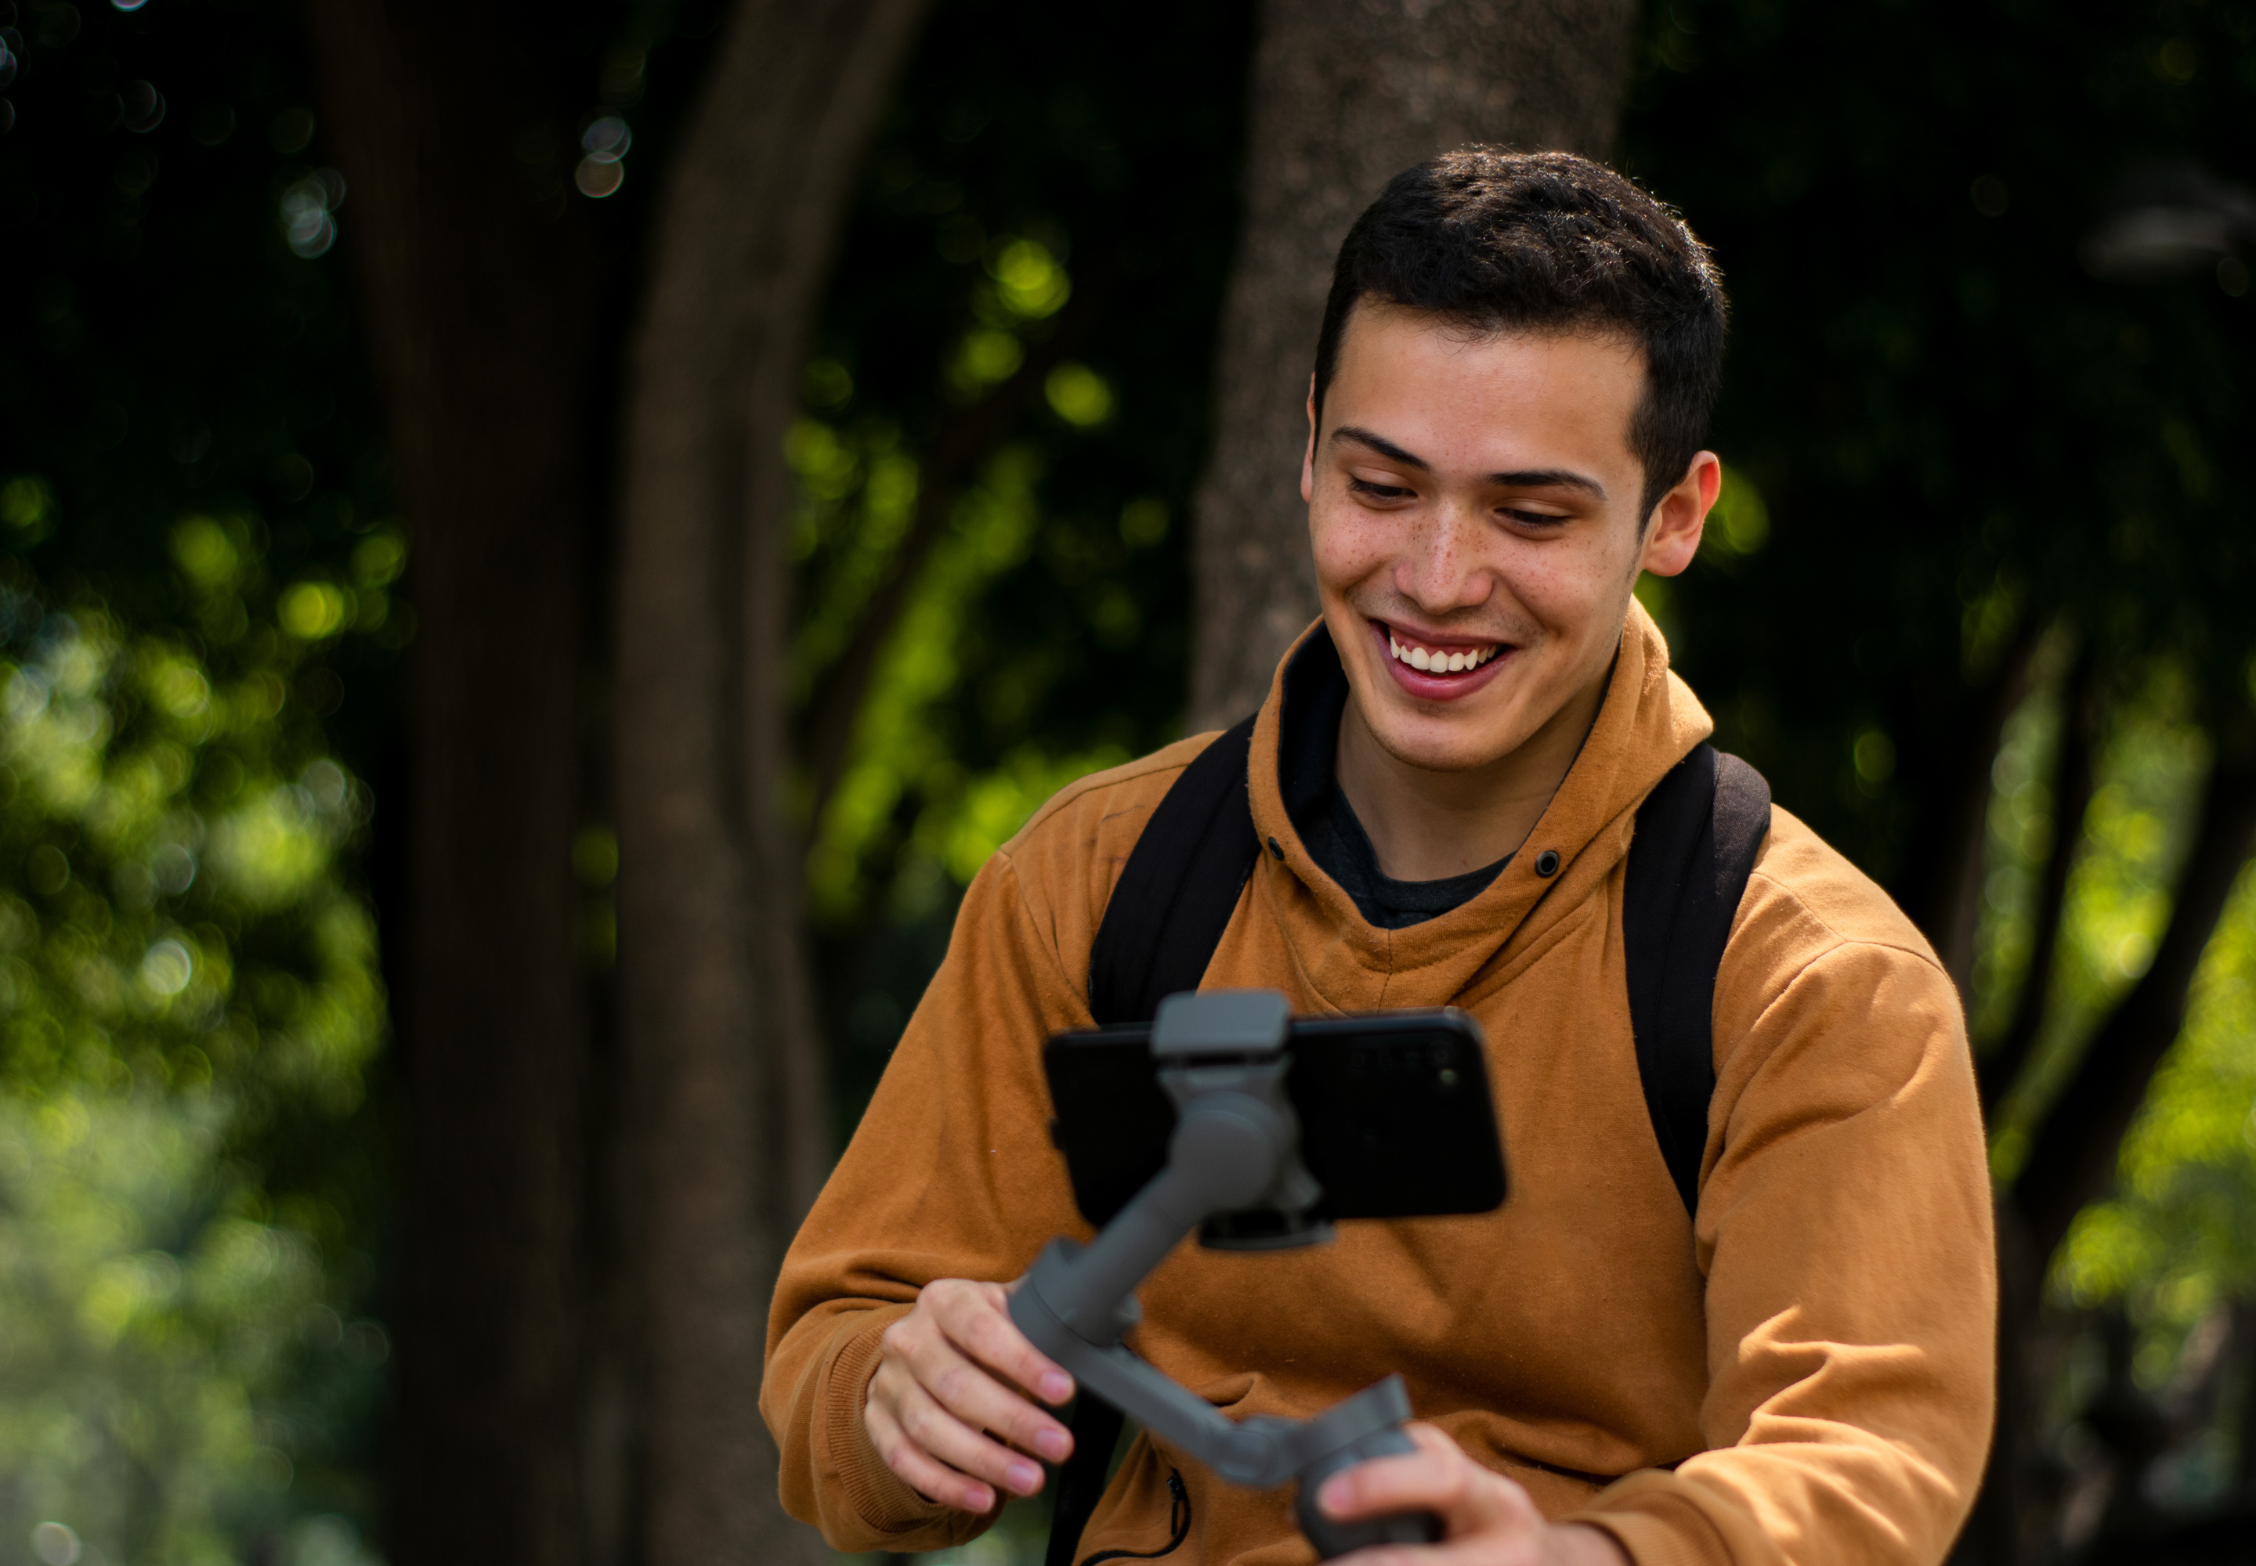

亞洲大學 資訊傳播學系114年第二十屆
畢業專題期初執行成果報告書
《你也可以叫我小高》劇情片製作
指導老師：曾也慎

Slide 2

目錄
01
02
03
劇情與角色介紹
演員進度
平台進度

Slide 3



劇情與角色介紹
過去社群媒體經營失敗的小高一直想樣獲得爆紅的機會，
在某一次與好友林凱德聊天意外發現烏俄戰爭可以獲得眾人追捧，
因此在個人頻道上發布自己會開始拍攝參與烏俄戰爭的影片，
這一則影片獲得大量關注，不過也受到很多輿論質疑。
林凱德希望小高跟大家坦白那部影片就是玩笑，
但小高深知如果跟大家坦白就會失去關注並且受到大家的撻伐，
因此持續編織他的謊言，
最終前往烏克蘭。

Slide 4



劇本進度
劇本已完成，以下是關鍵場次大綱
小高準備拍攝「最後一支影片」，誇張朗讀遺書內容，
表達自己想參戰的決心，並反駁網路謠言。
凱德在鏡頭後質疑其動機，笑場打斷拍攝，
小高卻突然嚴肅表明自己是認真的，讓氣氛瞬間凝重。
接著播放訓練快剪，
凱德一邊加旁白一邊低聲指出小高其實不想真的出發，
引發小高情緒堆疊，進入感性收尾。
凱德終於忍不住拿起相機質問其拍片動機，小高坦言「不知道怎麼停下來了」。最後決定重拍一遍，鏡頭定格於他提著行李說：「這次是真的沒有Take 2了。」
字幕顯示：「出發時間：未定」。

Slide 5
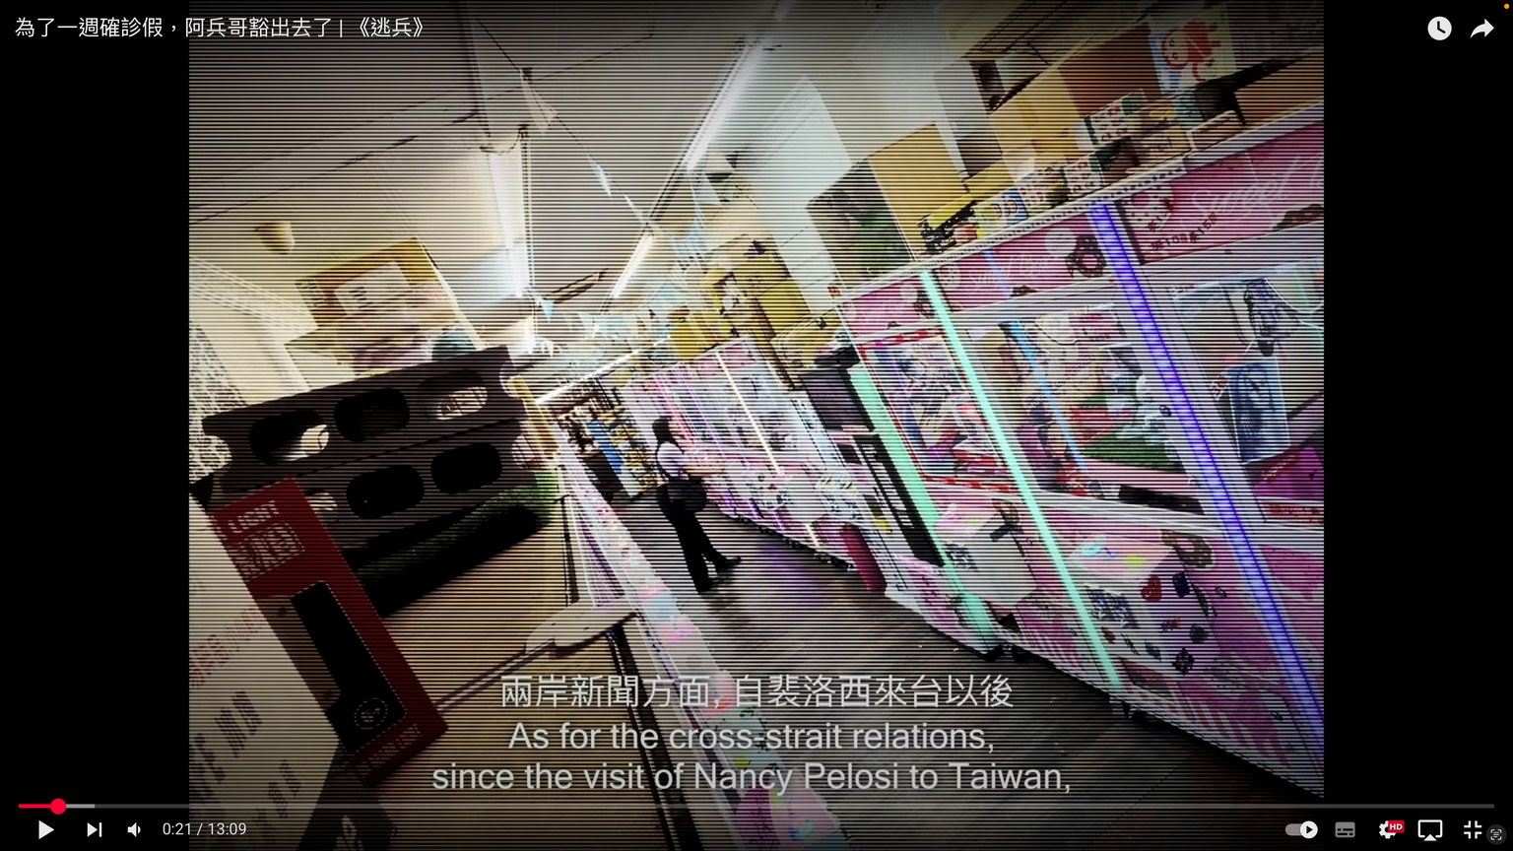


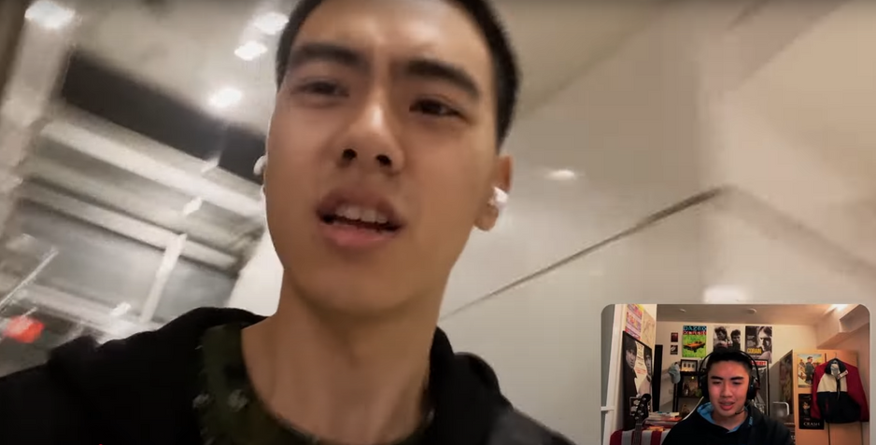
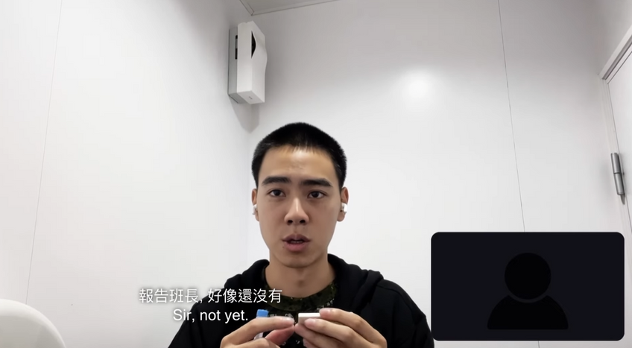
參考影片
影片風格設計
本片將會以偽紀錄片的形式，
利用各種視角如:
主角自拍、配角拍攝監視器、
行車記錄器、路人手機拍攝畫面
如關鍵場次-主角吵架，
主角保持理性說明即將前往烏克蘭
運用定鏡掩蓋不想前往烏克蘭的想法
但凱德一把搶走相機拍攝小高，
隨情緒晃動的運鏡畫面凸顯想法衝突
偽紀錄片
紀錄片
再也不見2020
再也不見2021
逃兵
芭樂特
其他網路影片（賣場大丈夫）
九槍
驚爆烏克蘭
冷血到厭戰＿俄軍悄悄話
種土
衝擊
里長奧笑連
吹夢無蹤
逃出北韓
後勁：王建民
金牌之路：巴黎奧運夢幻隊

Slide 6


參考影片
紀錄片
偽紀錄片
九槍
驚爆烏克蘭
冷血到厭戰＿俄軍悄悄話
種土
衝擊
里長奧笑連
吹夢無蹤
逃出北韓
後勁：王建民
金牌之路：巴黎奧運夢幻隊
再也不見2020
再也不見2021
超能失控
逃兵
芭樂特
其他網路影片
（例：賣場大丈夫）

Slide 7

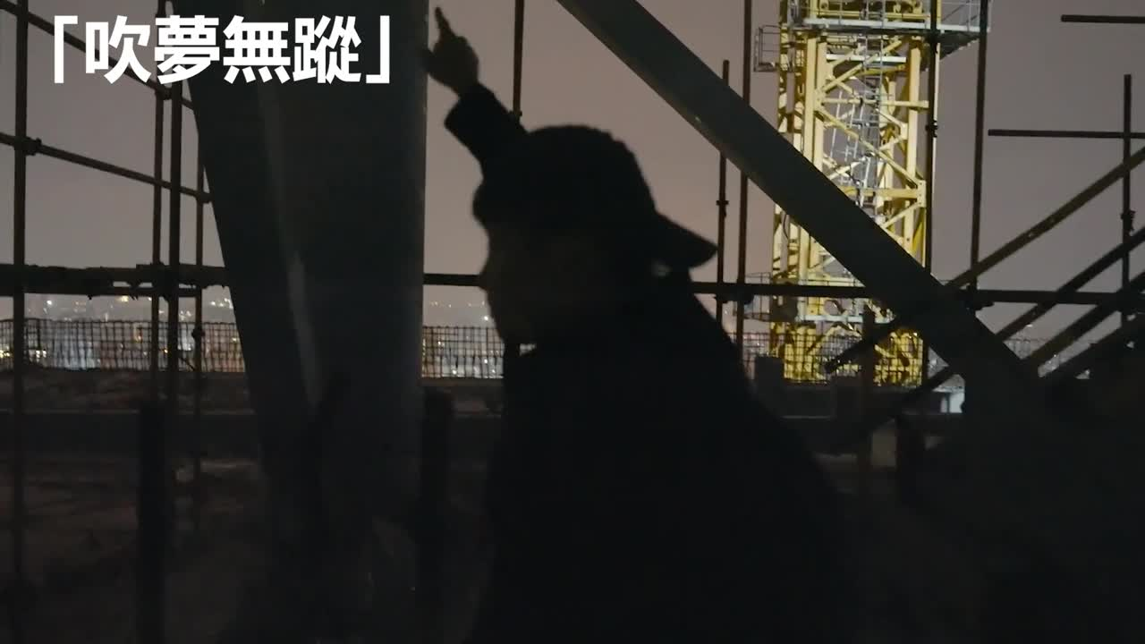
偽紀錄片參考影片

Slide 8
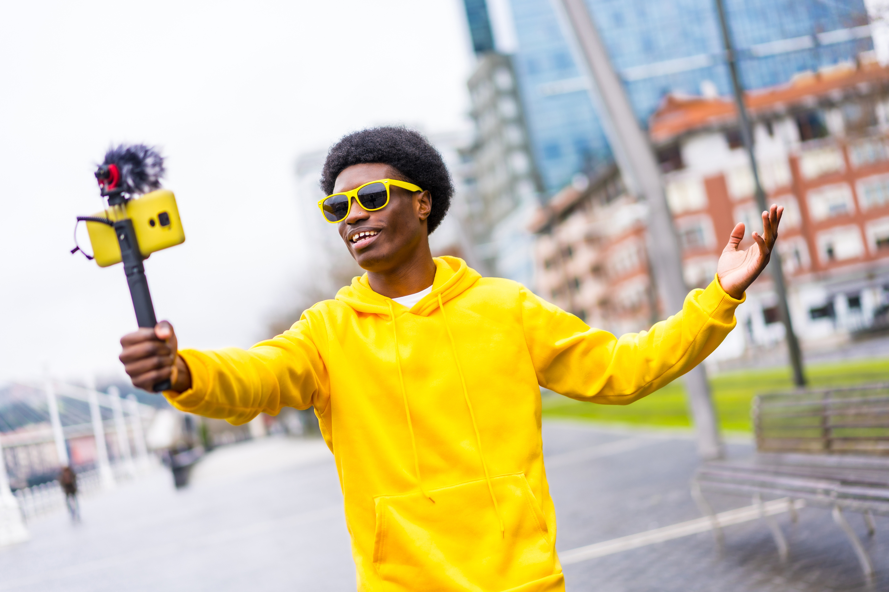

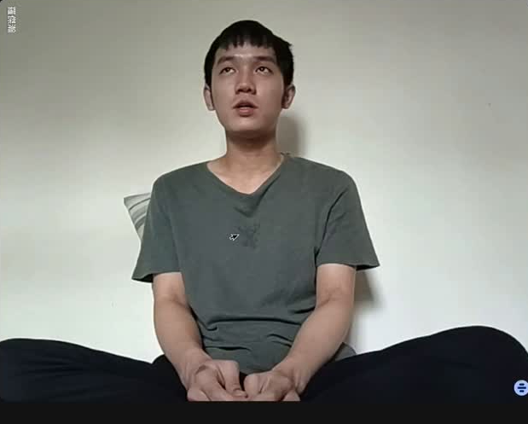
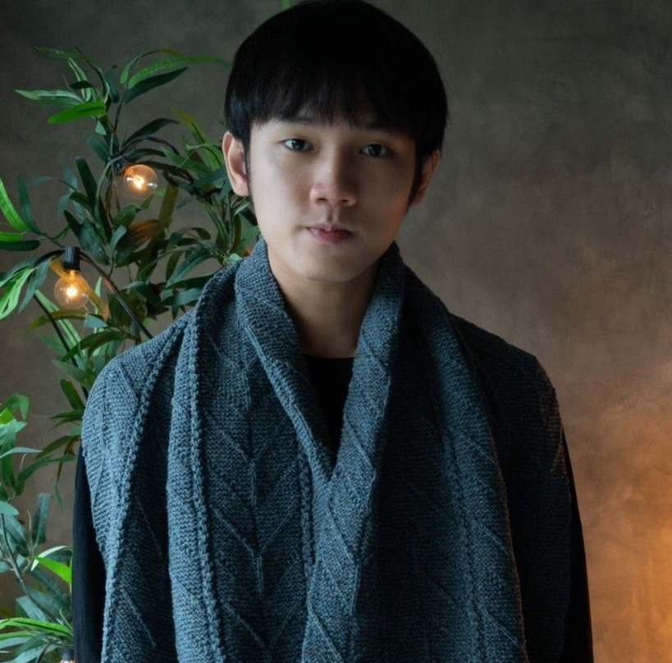
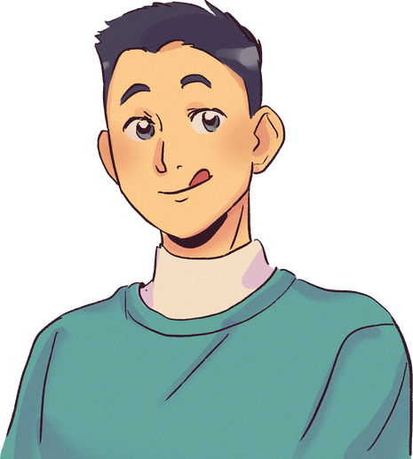
演員進度
高翊凡所選演員
羅傑瀚

Slide 9
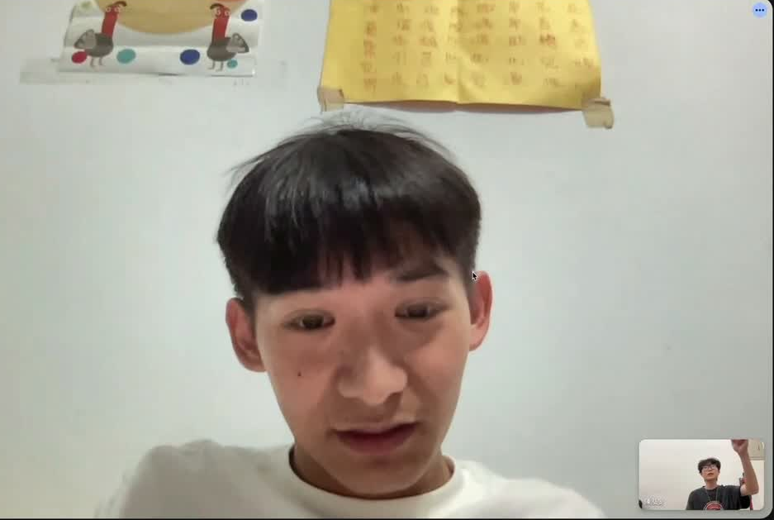
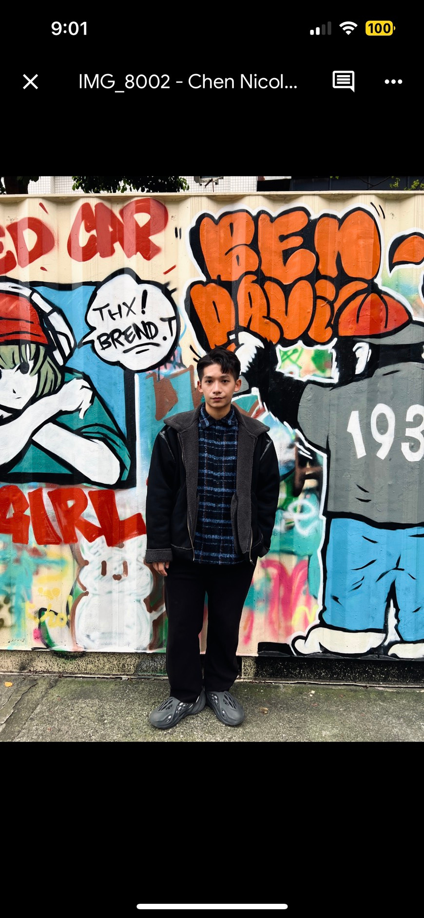
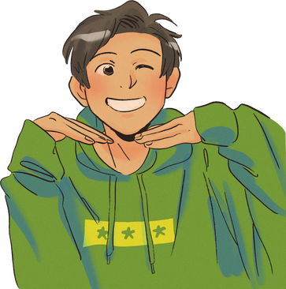
演員進度
林凱德所選演員
周鈺程

Slide 10
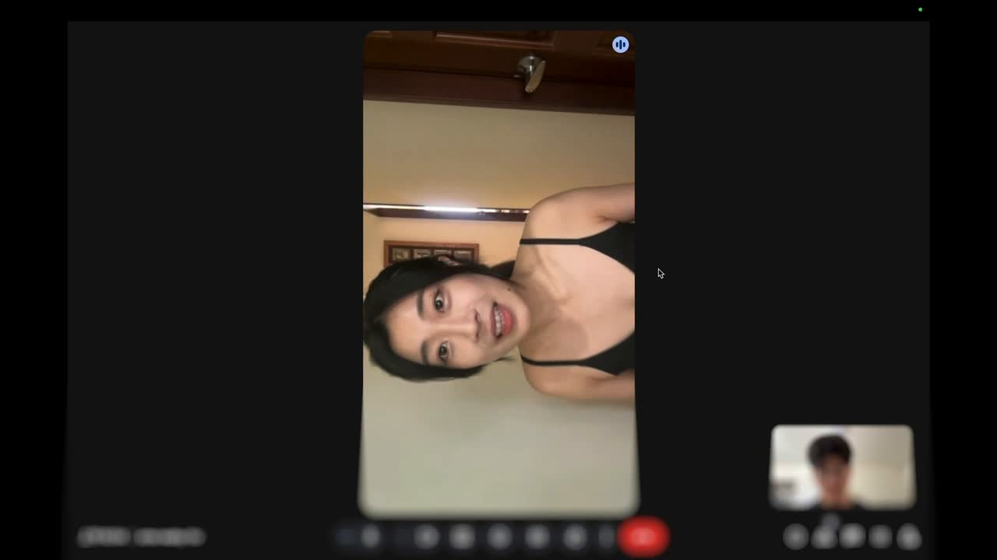


演員進度
吳萱蓉所選演員
林姞兒

Slide 11
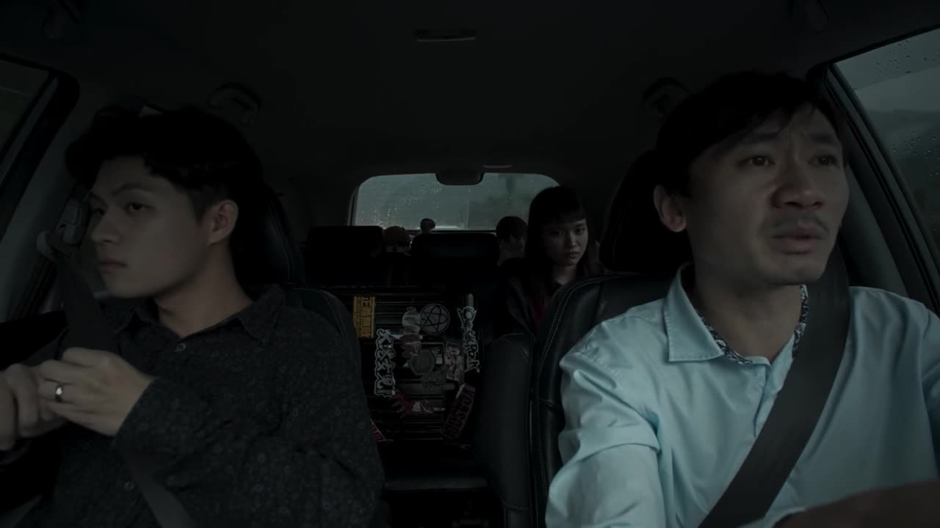
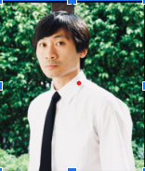
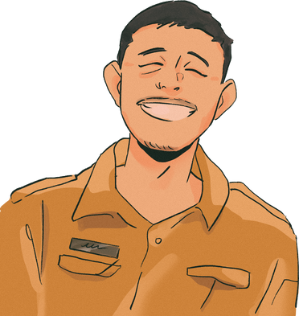
演員進度
李宏岳所選演員
許容華

Slide 12


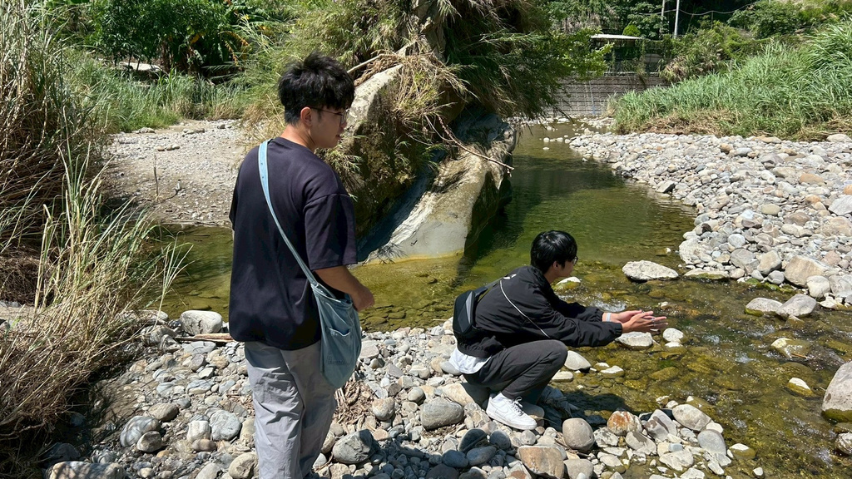
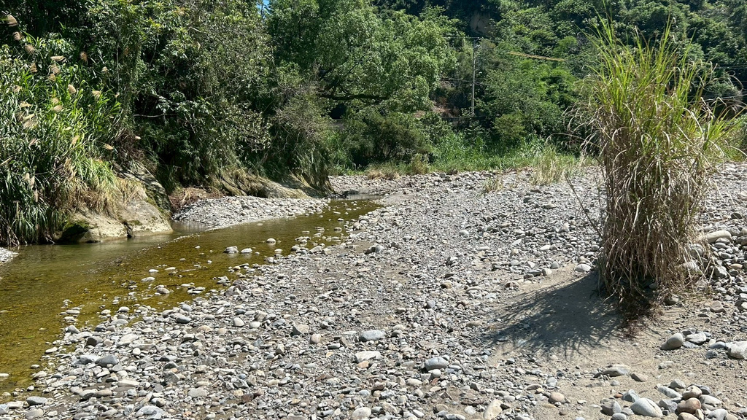
場地進度
荒野求生橋段 待定地點

Slide 13
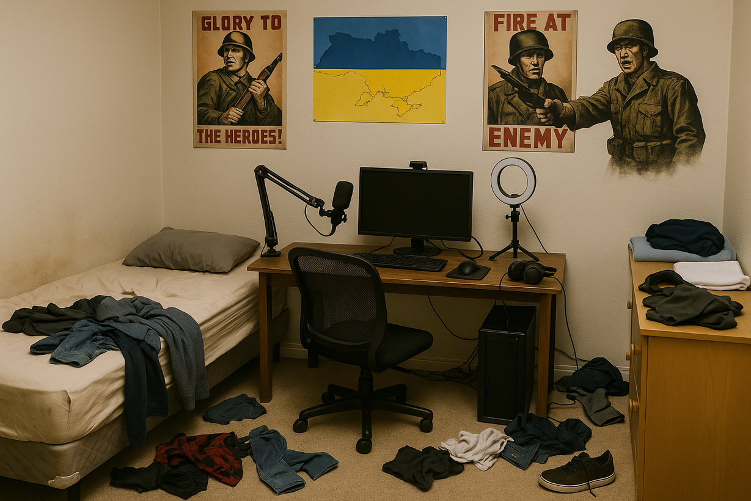
場地進度
小高房間 示意圖

Slide 14
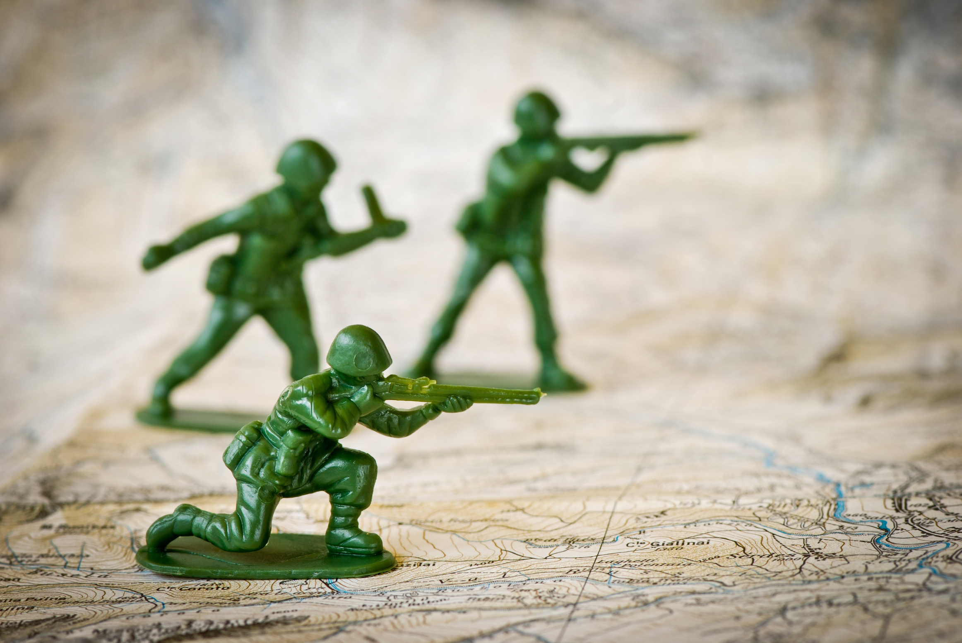





LOGO設計

Slide 15
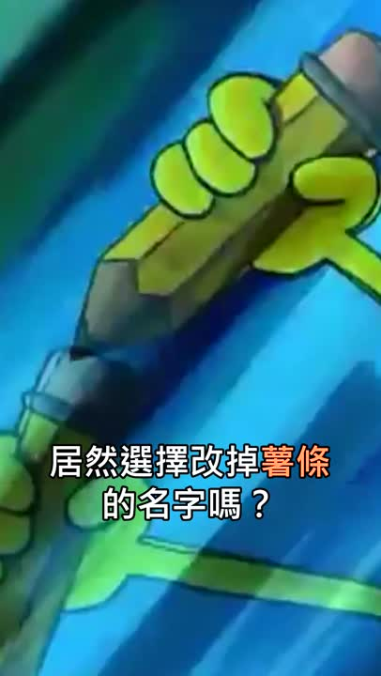
平台進度
社群平台目前已進行初步風格構想
藉由找尋各戰爭的歷史知識，拓寬劇情內涵。
往後將考察史料進行劇本化
模擬正片風格以短影音的方式推廣
以求風格的多元化與前期流量營造
同時藉與演員不斷嘗試下累積大量素材

Slide 16
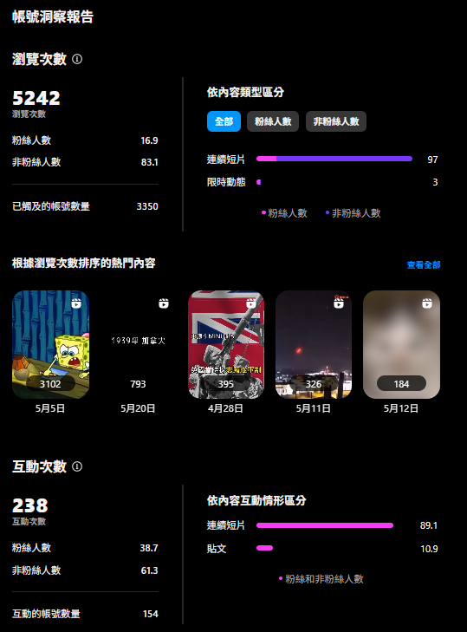
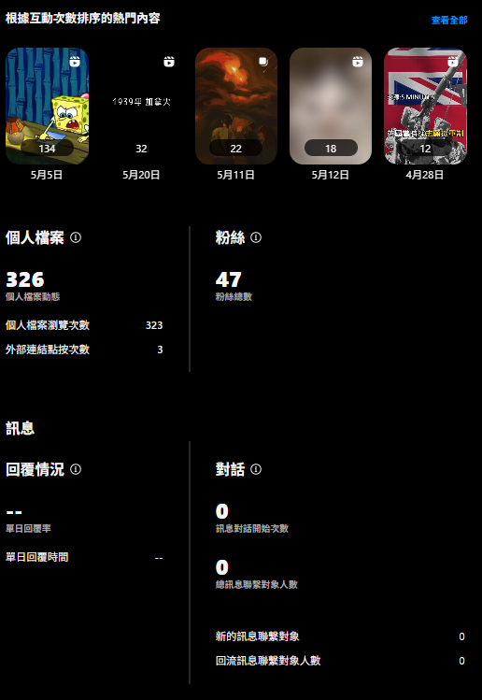
平台進度

Slide 17
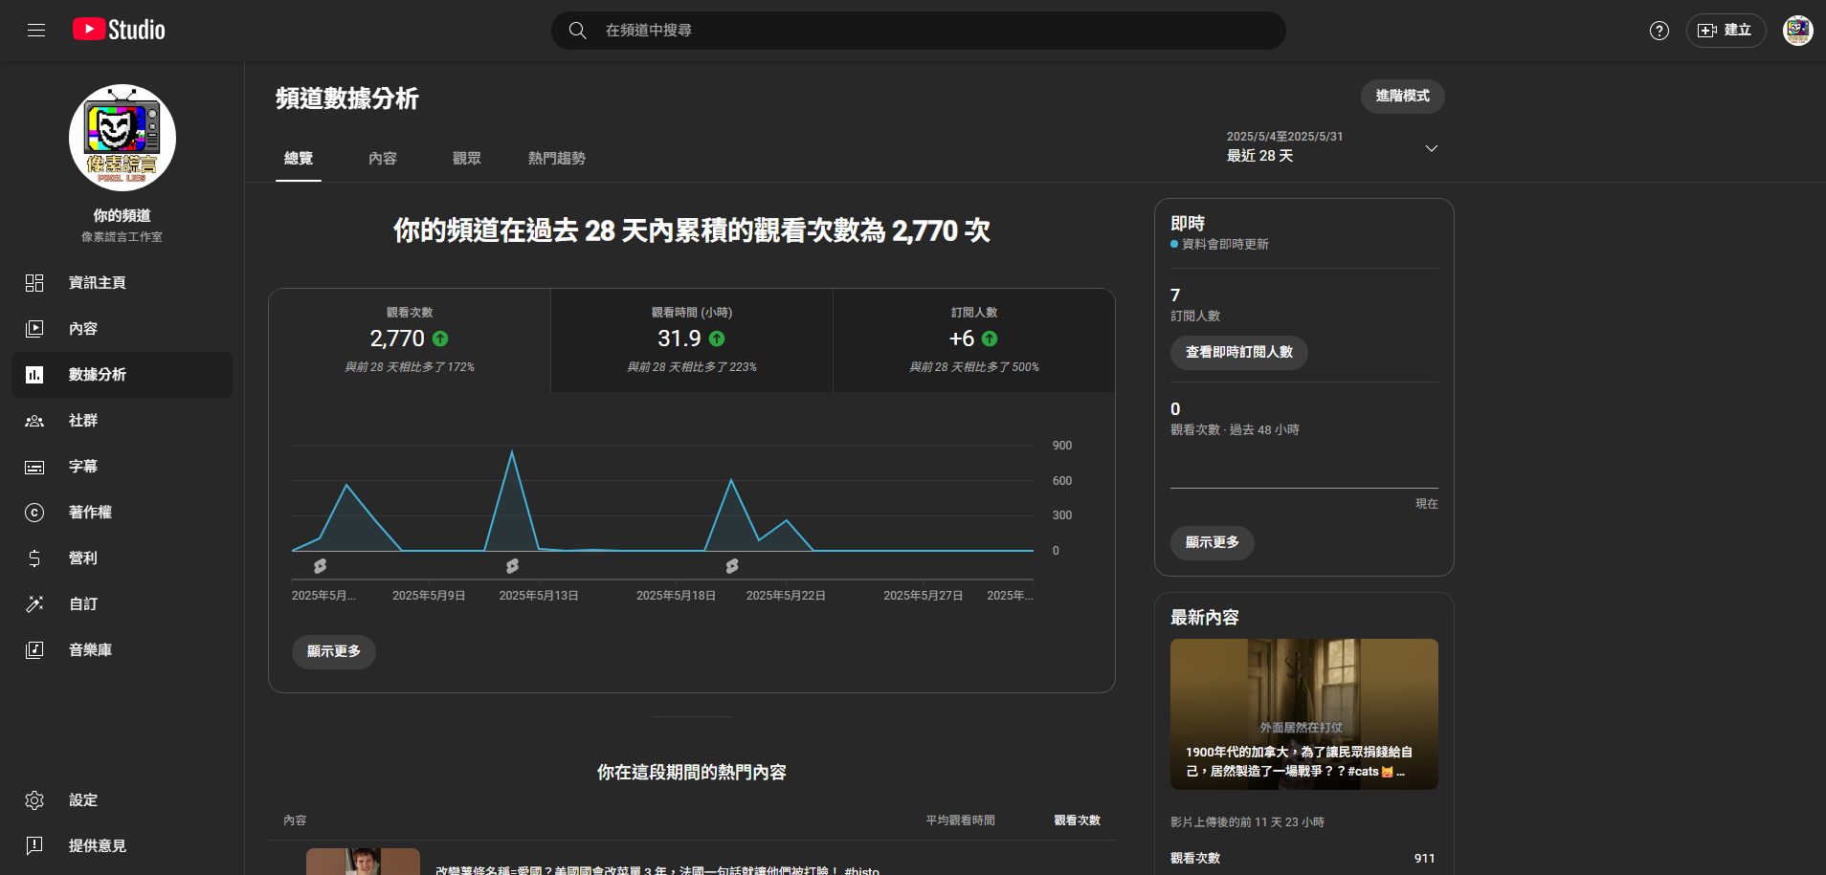
平台進度

Slide 18
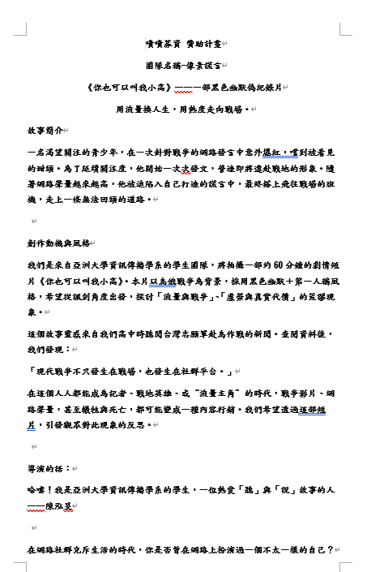
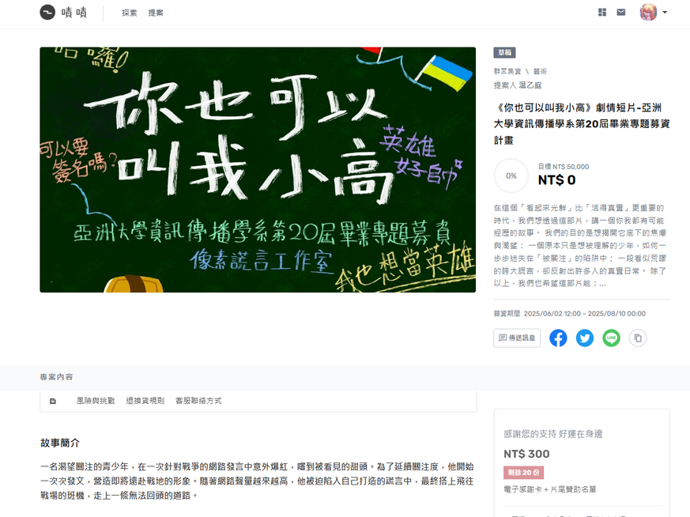
嘖嘖募資

Slide 19
THANK YOU
BY ELA PRAMUDYA

